Slide 1
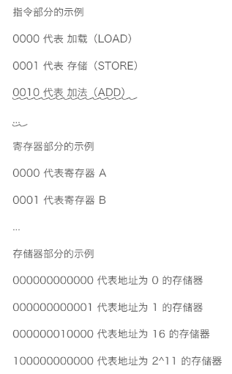
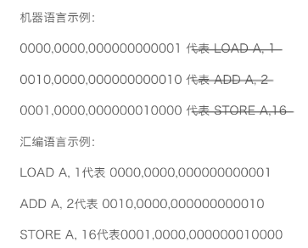
将存储在地址为1的内存单元的数据和存储在地址为2的内存单元的数据相加，和存储在地址为16的内存单元中，请分别用机器语言和汇编语言进行描述

